Slide 1
HTML
Geoinformatik 2
Konstruktionsübung
WS 2010/11
Clemens Strauß

Slide 2
Inhalt
Grundgerüst
Text
Link
Tabelle
Formular
Notepad++
Grundgerüst
Textstrukturierung
Hyperlink
Tabellen
Formular
Notepad++

Slide 3
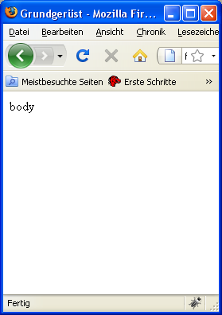
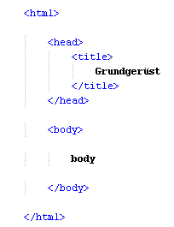
Grundgerüst
Grundgerüst
Text
Link
Tabelle
Formular
Notepad++
<html>…</html>
Aufbau der HTML Struktur
  Kopf (Metadaten)
  Körper (Darstellung
Dateibezeichung
  *.htm bzw. *.html
<head>…</head>
<body>…</body>

Slide 4
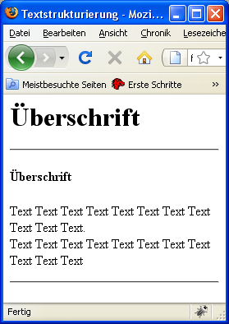
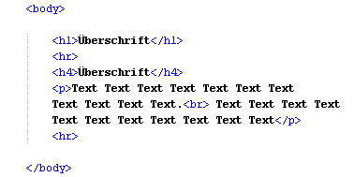
Textstrukturierung
Grundgerüst
Text
Link
Tabelle
Formular
Notepad++
Überschrift
  Grad: 1-6
Absatz
Zeilenumbruch
Horizontale Linie
<hi>…</hi>
<p>…</p>
<br>
<hr>

Slide 5
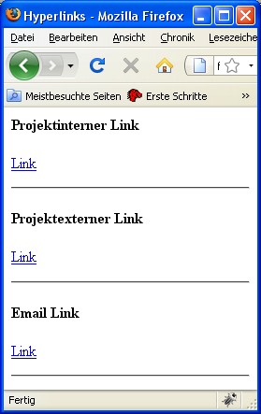
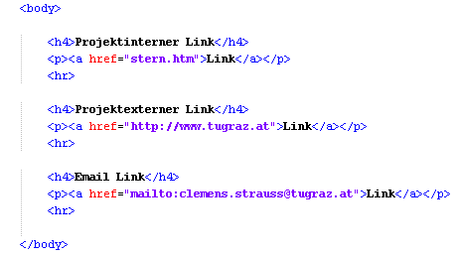
Hyperlinks
Grundgerüst
Text
Link
Tabelle
Formular
Notepad++
Hyperlink
  Projektinterne Dokumente
  Projektextern
  Emailadresse
<a href=„…“>…</a>

Slide 6
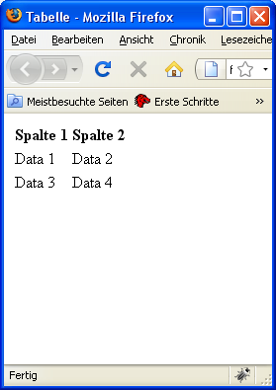
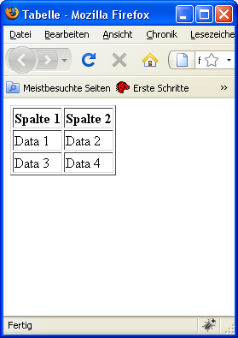
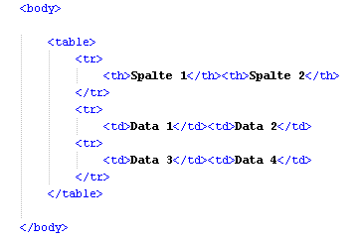
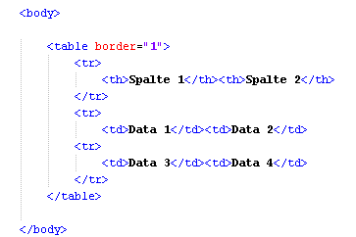
Tabelle
Grundgerüst
Text
Link
Tabelle
Formular
Notepad++
Tabelle
  Zeile
  Spalte
    Überschrift
    Daten
<table>…</table>
<tr>…</tr>
<th>…</th>
<td>…</td>

Slide 7
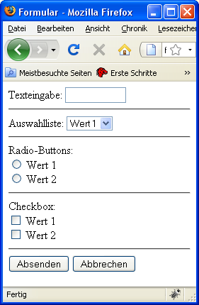
Formular
Grundgerüst
Text
Link
Tabelle
Formular
Notepad++
Interaktion mit Webservice
Formular
  Formularfelder
    Textfelder
    Auswahlliste (Drop-down)
    Radio Button
    Checkbox
  Absenden des Formulars
  Zurücksetzen des Formulars
<form>…</form>

Slide 8
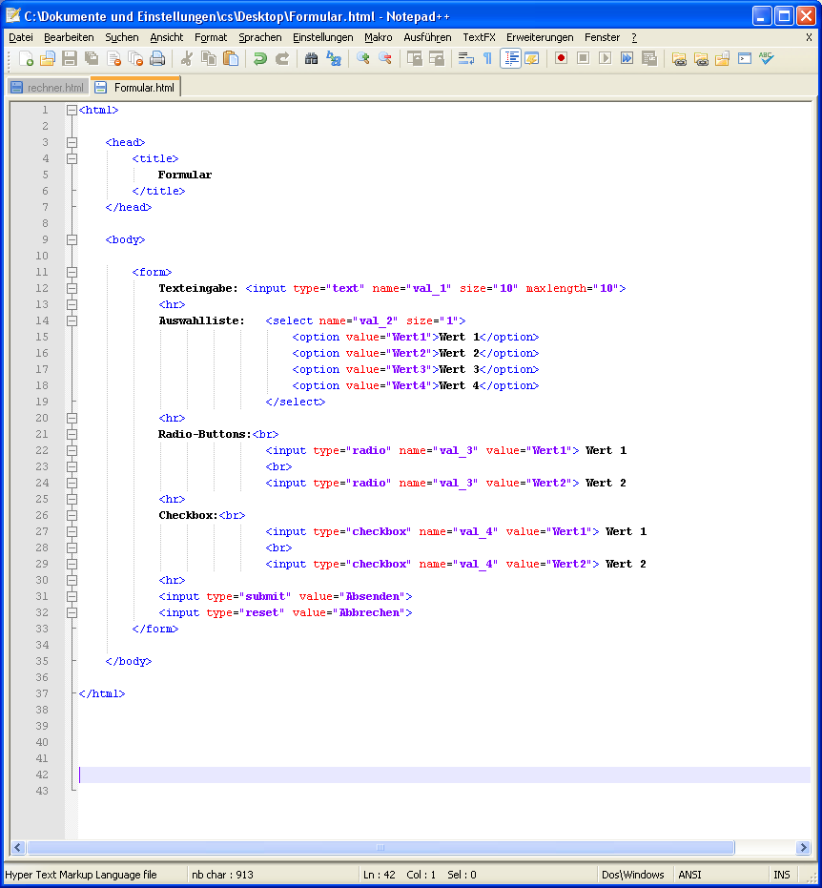
Formular
Grundgerüst
Text
Link
Tabelle
Formular
Notepad++
Textfeld
  type: text
  name: Name der Variable
  size: Textfeldgröße
  maxlength: Maximale Eingabelänge
<input type=„text“…>

Slide 9
Formular
Grundgerüst
Text
Link
Tabelle
Formular
Notepad++
Auswahlliste
  name: Name der Variable
  size: Dargestellte Zeilen in Auswahl
  Auswählbare Werte
    value: Wert der Variable
<select>…</select>
<option>…</option>

Slide 10
Formular
Grundgerüst
Text
Link
Tabelle
Formular
Notepad++
Radio Button
  type: radio
  name: Name der Variable
  value: Wert der Variable
  Anmerkung:
  Nur eine Auswahl pro „name“ möglich!
<input type=„radio“…>

Slide 11
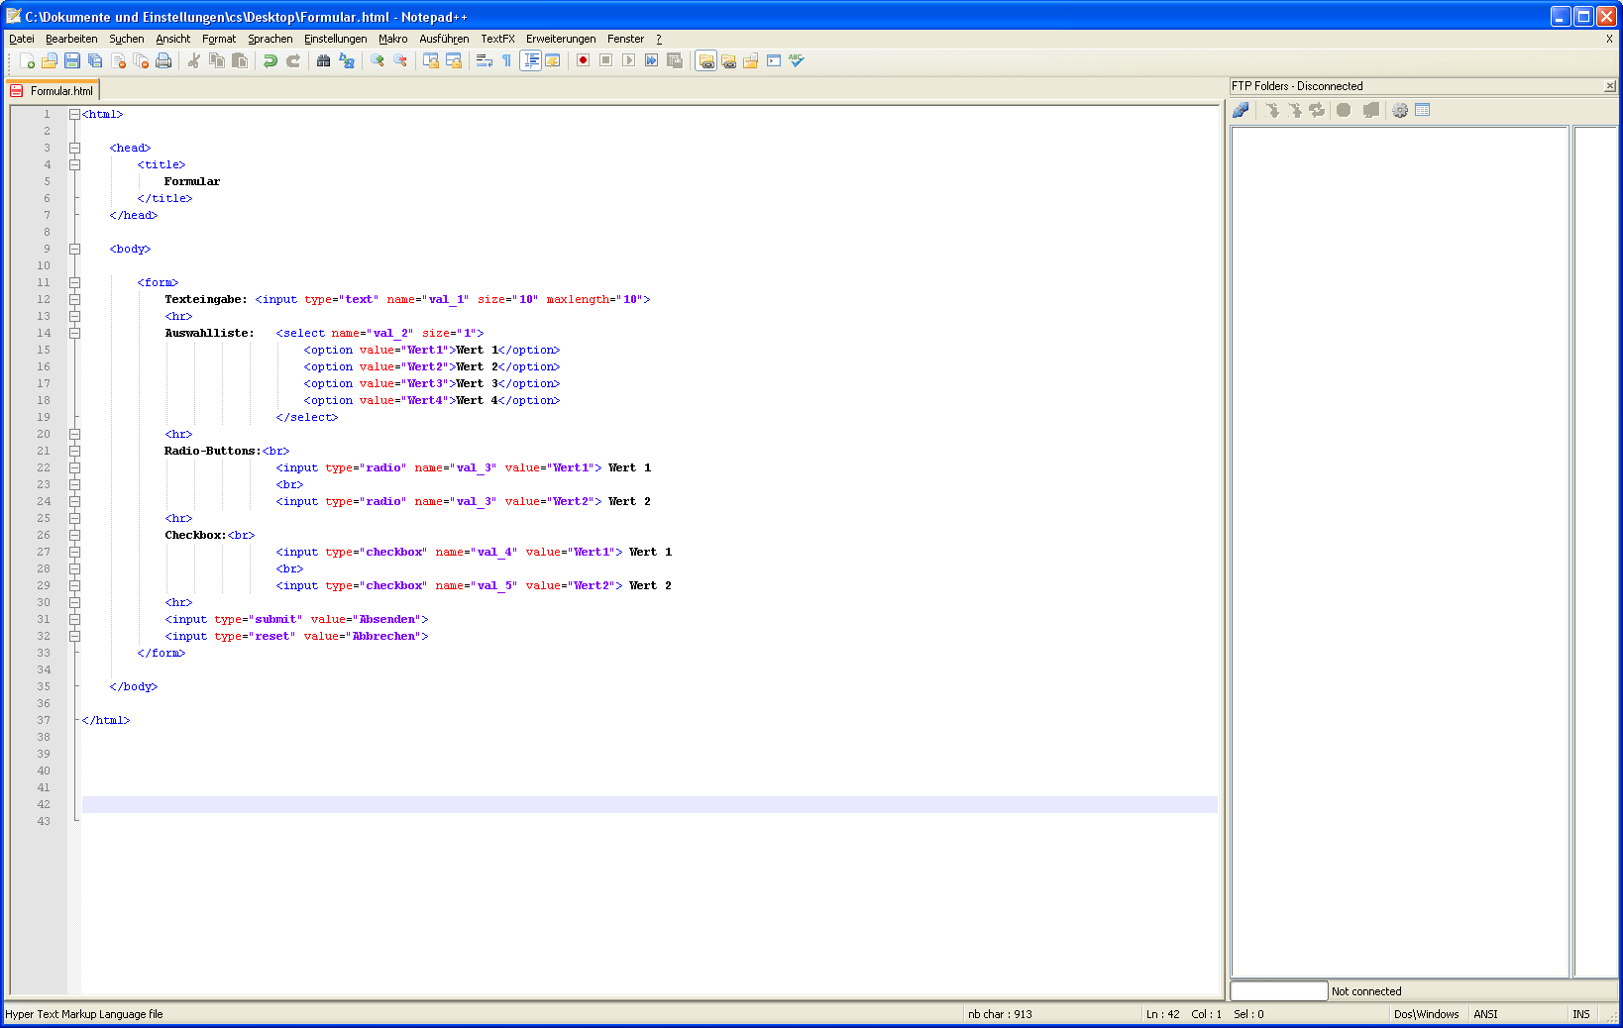
Formular
Grundgerüst
Text
Link
Tabelle
Formular
Notepad++
Checkbox
  type: checkbox
  name: Name der Variable
  value: Wert der Variable
<input type=„checkbox“…>

Slide 12
Formular
Grundgerüst
Text
Link
Tabelle
Formular
Notepad++
Absenden
  type: submit
Zurücksetzen
  type: reset
<input type=„submit“…>
<input type=„reset“…>

Slide 13
Formular
Grundgerüst
Text
Link
Tabelle
Formular
Notepad++

Slide 14
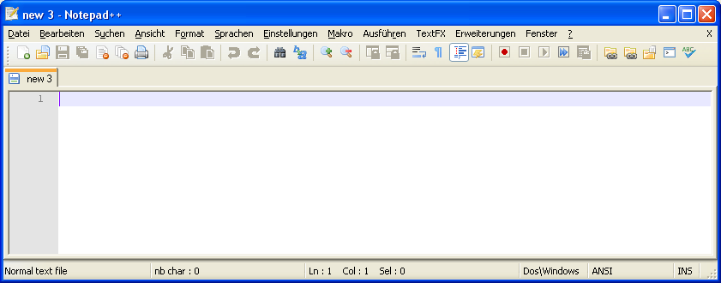
Notepad++
Grundgerüst
Text
Link
Tabelle
Formular
Notepad++
Freier Editor
Syntax Highlighting
  Hervorheben von bekannten Syntaxelementen
Inkludierter FTP Client
  Bearbeiten von Textdokumenten auf „anderen“ Computern

Slide 15
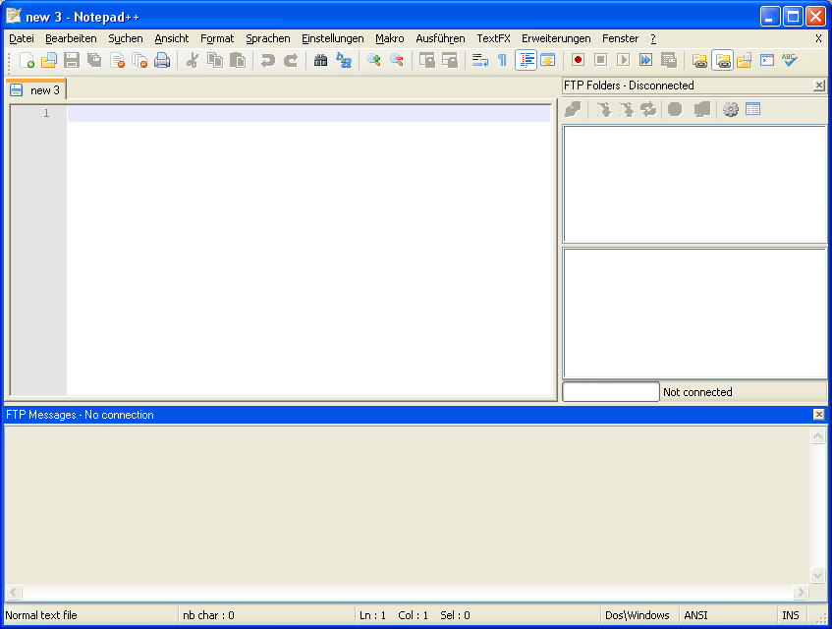
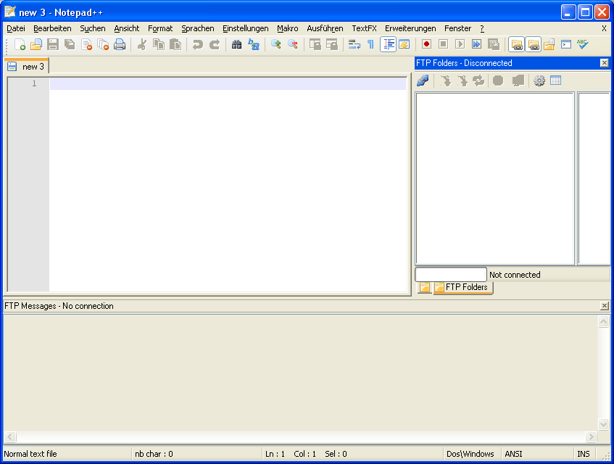
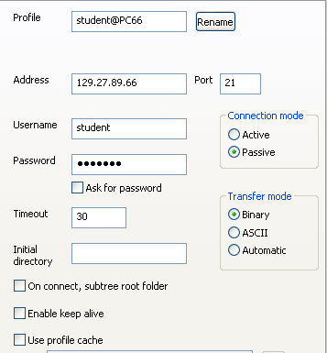
Notepad++ & FTP
Grundgerüst
Text
Link
Tabelle
Formular
Notepad++
Öffnen des FTP Client
Konfigurieren einer FTP Verbindung
Verbinden mit einem konfigurierten FTP Server

Slide 16
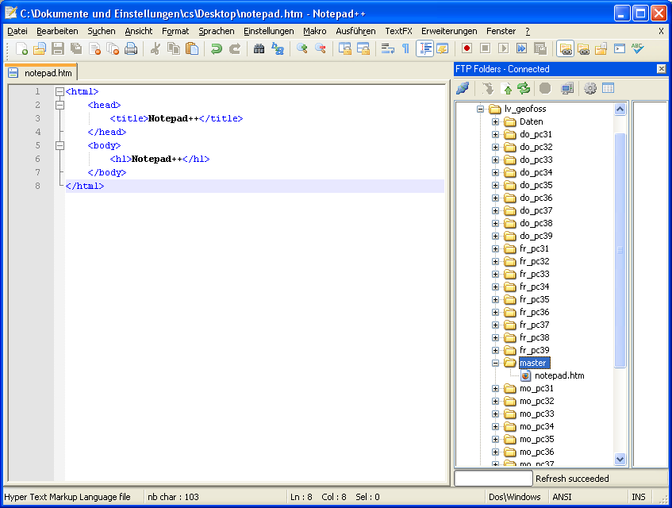
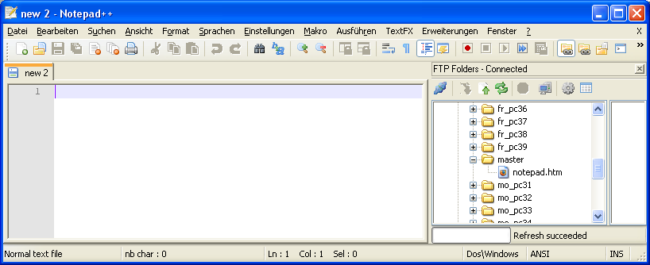
Notepad++ & FTP
Grundgerüst
Text
Link
Tabelle
Formular
Notepad++
Upload einer Datei
  Erstellen der Grundstruktur
  Lokal abspeichern der Datei
  Zielverzeichnis im FTP Client markieren
  Datei auf „anderen“ Computer senden
  Lokale Datei schließen
lokale Datei geschlossen
Datei auf Server

Slide 17
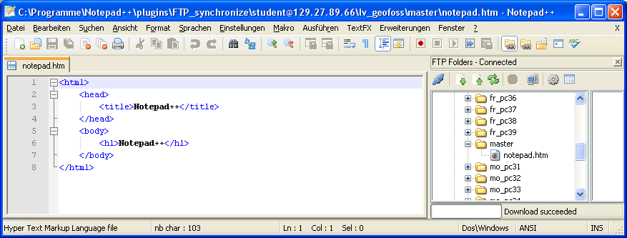
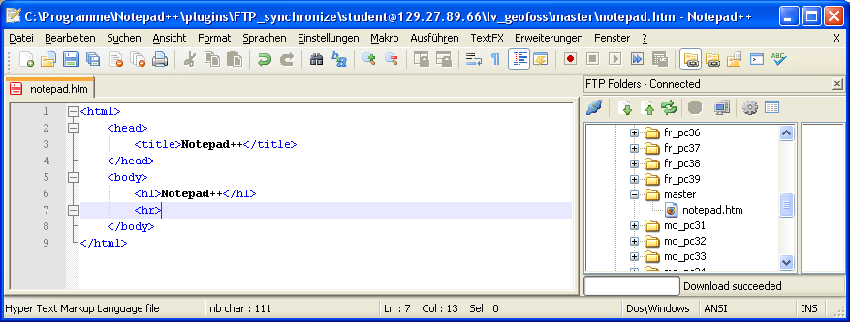
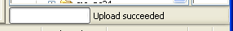
Notepad++ & FTP
Grundgerüst
Text
Link
Tabelle
Formular
Notepad++
online Bearbeitung einer Datei
  Doppel Klick auf Datei im FTP Client
  Speichern der Änderungen
    Automatischer Upload und Synchronisation mit Datei am Server
geöffnete Datei
erfolgreicher
Download
erfolgreicher
Upload

